Slide 1

Présentation SATT Sud-Est
ED SANTE
MARDI 25 NOVEMBRE 2025

Slide 2
Sommaire
1
La SATT Sud-Est
Qu’est ce que la valorisation ?
Le transfert des innovations
Quelques exemples de succès
2
3
4

Slide 3


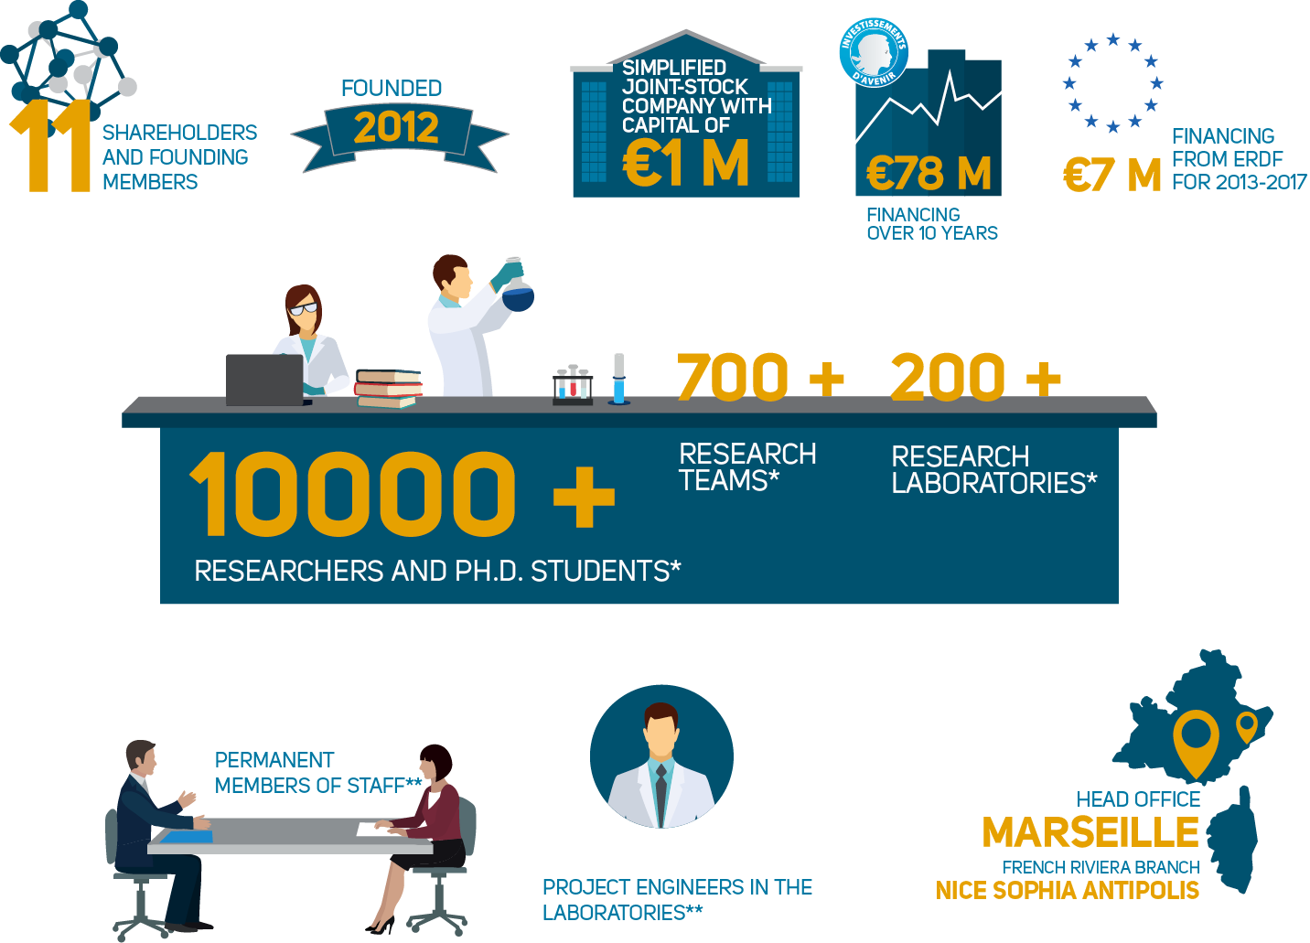



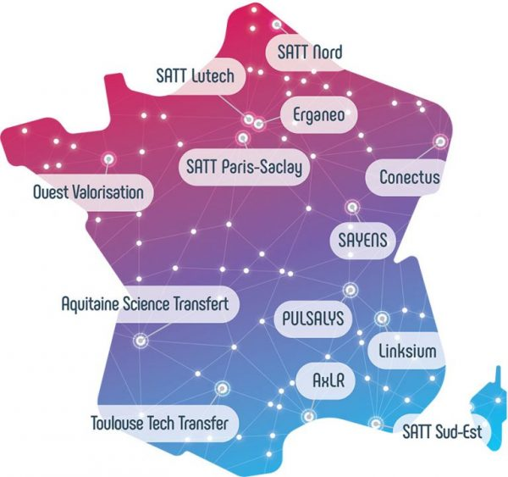










SATT SUD-EST : Un Guichet unique pour la Valorisation
Une société par actions simplifiée au service des actionnaires publics
PIA

Slide 4
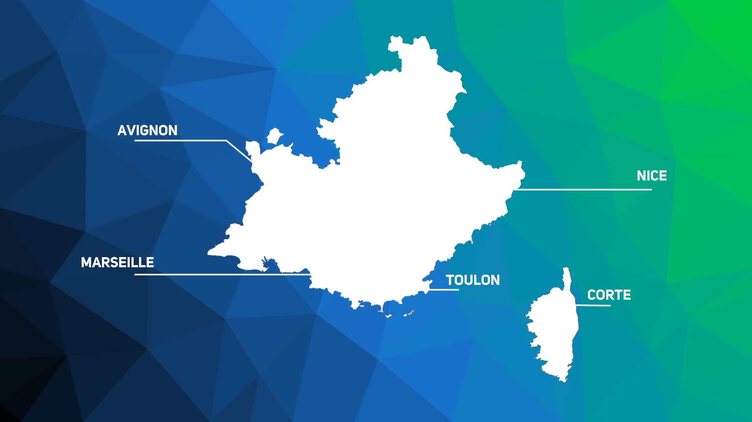













NOTRE PERIMETRE D’INTERVENTION
3/24

Slide 5
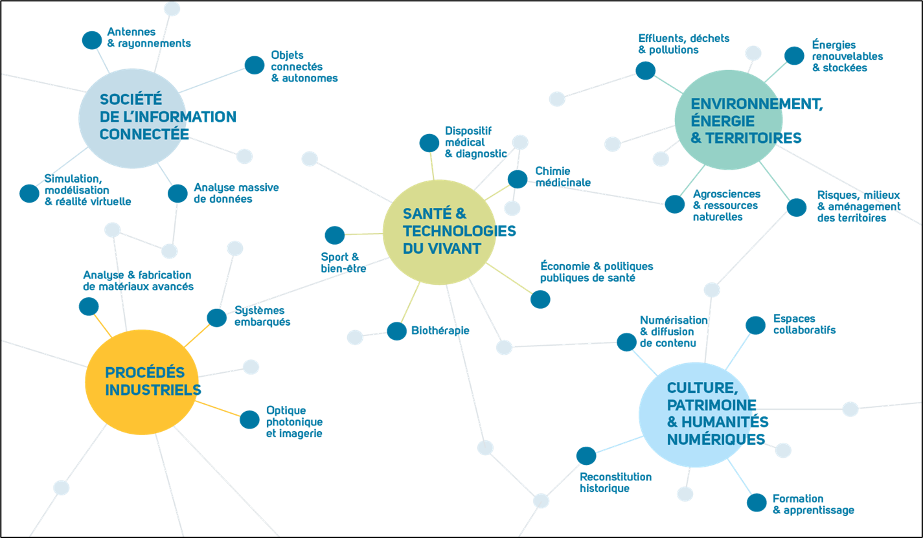
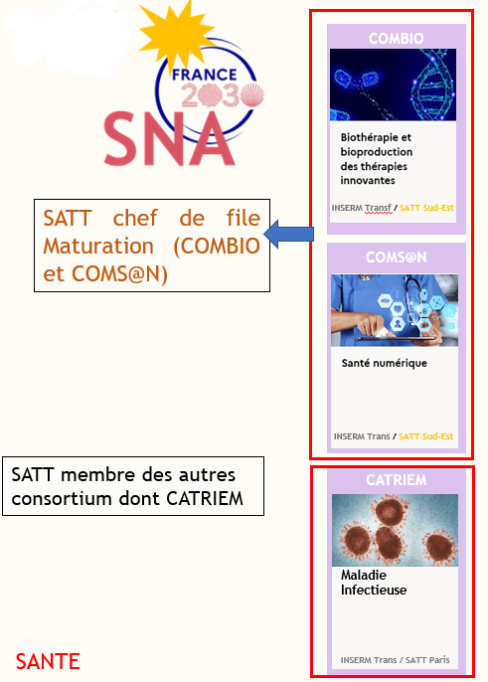
UN POSITIONNEMENT SANTE FORT
Notes:
Ici on explique comment : la SATT Sud-Est sait parler à la fois aux chercheurs et aux entreprises.
Ce ne sont pas les mêmes individus / processus / montants mais la SATT Sud-Est sait parler aux deux.

Slide 6
DES PARTENARIATS/ACCORDS AVEC ACTEURS LOCAUX EN PACA ET AU NATIONAL
Un rayonnement local & maillage national
Incubateurs : structure d'appui à la création d'entreprises, l'incubateur a pour objectif d’accompagner à la création d’entreprises performantes
Pôles de compétitivité : structures de soutien à l’innovation des entreprises adhérentes​
  Favoriser le développement de projets collaboratifs de recherche et développement​
  Accompagner le développement et la croissance des entreprises adhérentes​
Canceropôle PACA : propulseur régional des recherches et innovations efficaces
Autres TTO Nationaux
UPE, CCI, etc …

Slide 7

QU’EST-CE QUE LA VALORISATION ?
La Valorisation
  C’est rendre utilisable ou commercialisable les résultats issus de la recherche.
Protéger les résultats de recherche (brevet, logiciel, secret, etc...)
Exploiter ces résultats, rechercher des partenaires industriels et transférer vers le monde économique (licence, cession)
-> But : transformer l’invention en innovation
Recherche académique / clinique
Industriels
Structure de valorisation
Structure d’interface
Favoriser le transfert de technologies
Notes:
Générer de la valeur pour l’économie
➔ Améliorer la compétitivité des entreprises, créer des emplois
Générer un revenu pour le laboratoire et les organismes copropriétaires (universités, EPST…)
Rétribuer les inventeurs
Renforcer la renommée des établissements et des inventeurs
Parce que c’est la loi
➔ Mission des universités et du CNRS (loi innovation 1999)
Développer son plan de carrière
Assurer la diffusion des progrès scientifiques vers la société

Slide 8

LE PROCESSUS DE TRANSFERT DES INNOVATIONS
Nos missions : DETECTER / PROTEGER / MATURER / VALORISER
CRÉATION, GESTION, TRANSFERT
DE PROPRIÉTÉ INTELLECTUELLE
COMMERCIALISATION
PROPRIÉTÉ INTELLECTUELLE
TRANSFERT VERS L’INDUSTRIE
INVENTION
DU CHERCHEUR
(techno push)
Eventuelle (CO)MATURATION
± partenariat
R&D
DÉCLARATIONS D’INVENTION
SÉLECTION
ÉTUDE
DE MARCHÉ
BESOIN
DU MARCHÉ
(market pull)
TRANSFERT VERS
LA CRÉATION
D’ENTREPRISE
PREUVE
DE CONCEPT
ETAPE 1
ETAPE 2
ETAPE 3
ETAPE 4

Slide 9
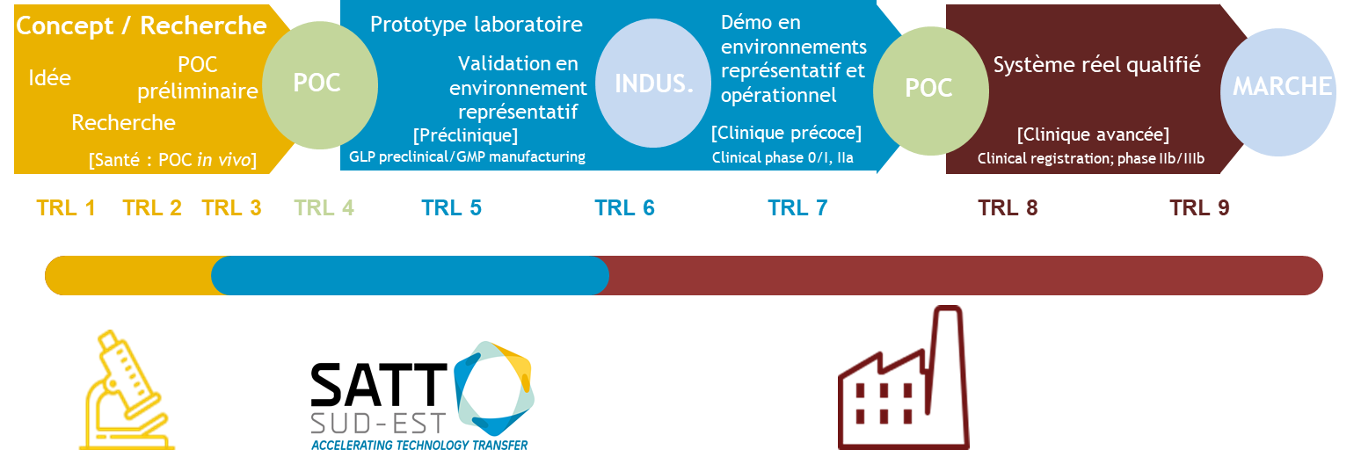
L’ÉCHELLE DE MATURITÉ
Maturité d’une technologie ou TRL (Technology readiness level)
Si l’analyse du potentiel de valorisation est positive mais le niveau de développement encore trop bas, c’est-à-dire TRL < 3,
alors une prématuration est requise.
Notes:
https://www.inpi.fr/focus-pme/le-developpement-d-une-biotech-echelle-trl-et-actions-de-propriete-intellectuelle-chaque

Slide 10
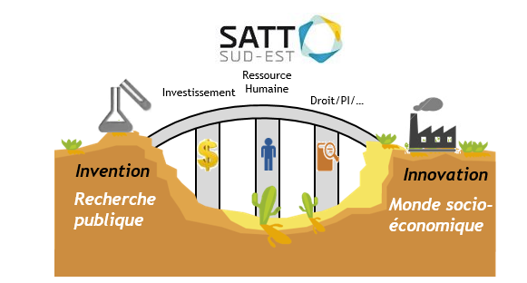
LA MATURATION SATT
Rendre les résultats transférables (adéquation avec le monde socio-économique)​
Rendre les résultats industrialisables (augmenter le niveau de maturation)​
Accroitre le potentiel économique
Investissement d’environ 40k€ à quelques centaines de milliers d’€ (montant fonction de la thématique) pour réaliser un programme au sein du/des laboratoire(s) à l’origine de l’invention.
Projet en co-financement avec industriel
Durée : Entre 18 et 36 mois
POC préindustrielle / POC préclinique, démonstrateur, prototypage et/ou montée en échelle
Gestion de projet selon un cahier des charges établi, avec financement de RH, consommables, prestations (plateformes académiques, CRO, CDMO…)

Slide 11
QUELQUES CHIFFRES
Un Guichet unique pour la Valorisation
1215
258
660
11
ACTIONNAIRES
ET MEMBRES FONDATEURS
DÉCLARATIONS D’INVENTIONS
NOMBRE DE PROJETS ACCOMPAGNÉS
NOMBRE D’EMPLOIS CRÉÉS
178
92
724
423 M€
LICENCES FERMES SIGNÉES
CRÉATION DE
START-UP
ACTIFS DE PROPRIÉTÉ INTELLECTUELLE
LEVÉS PAR LES
START-UP
Transformer l’invention en innovation
Maximiser l'impact socio-économique des résultats de la recherche publique
Renforcer la compétitivité de la France
Favoriser la création d'emplois en France, notamment en Région Sud et en Corse
*Chiffres depuis 10 ans
Notes:
Nous faisons parti du réseau SATTSE, les autres SATT pourront être amenés à présenter des projets de leur côté sur la partie nationale sur la partie valorisation

Slide 12


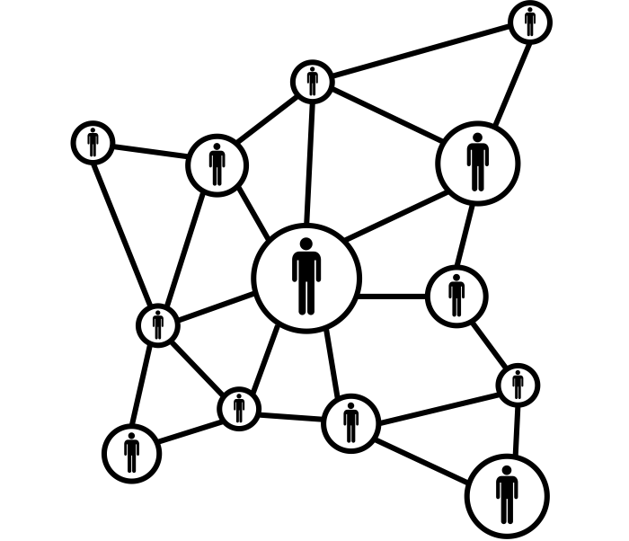
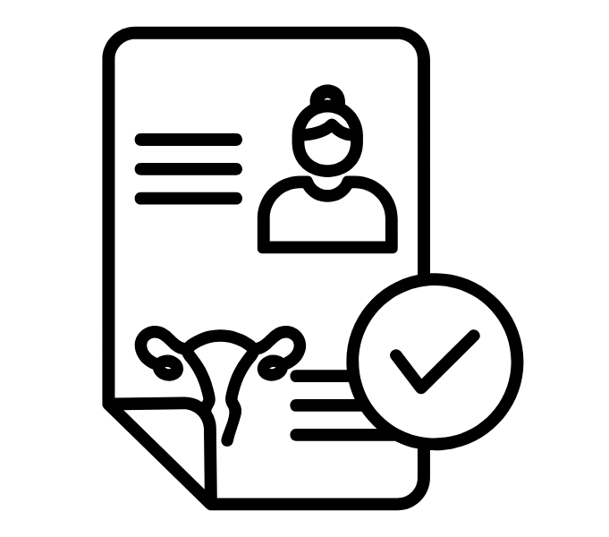
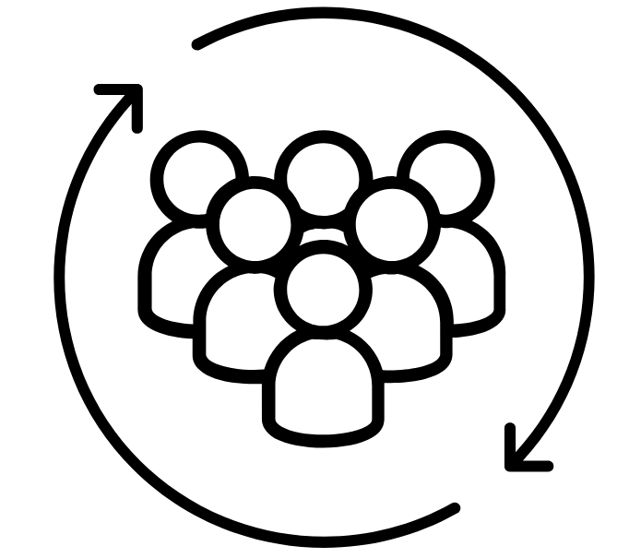
LES MISSIONS DE LA SATTSE
Comment nous pouvons vous aider:
Un accompagnement spécialisé et la prise en charge des démarches complexes :
Transfert des technologies innovantes vers le monde industriel par l'octroi de licences d'exploitation (Brevets, Savoir Faires, Codes APP, Marques, etc) et par la création de start up
Un accès à des financements & ressources pour développer votre projet
Un réseau et des liens tissés avec des investisseurs, incubateurs, industriels pour accélérer le passage à l’innovation
Vous accompagner afin de maximiser les retombées économiques de la commercialisation
Une garantie de protéger au mieux vos inventions via une bonne gestion de la PI et protéger vos intérêts
Tout cela grâce à une équipe spécialisée et dédiée pour chaque projet
Chargé de Transfert de Technologies (Ingénieur / Docteur) qui assure la gestion de projet innovant​, la négociation commerciale et le transfert industriel
Ingénieur Brevet : réalise les études de brevetabilité et rédige les brevets​
Juristes : gestion des contrats de licences et de maturation​
Chargé Marketing Opérationnel : Etudes de marché et marketing opérationnel

Slide 13

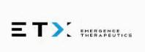

QUELQUES EXEMPLES DE SUCCÈS DE NOS TRANSFERTS - Thérapeutique
Therapeutique
Traitement des cancers par thérapie cellulaire (Anticorps monoclonaux)
(Créa de la startup)
Son objectif est de concevoir et de développer des anticorps d'immunothérapie dans le cadre de la lutte contre le cancer.
Fait partie des startups prometteuses de la FT120
A levé 170 M€
Immunothérapies pour traiter les cancers tels que cancer du sein triple négatif, vessie ou pancréas)
(Créa de la startup)
Conception d’ADC à haut index thérapeutique ciblant la Nectine 4
Nouveaux analgésiques «first in class» alternatifs aux opïoides
(Créa de la startup)
.
Tafalgie Therapeutics, start-up sur de nouveaux analgésiques administrables en per os et sans risque d’accoutumance, pour le traitement des douleurs inflammatoires, post-opératoires et chroniques
A levé 87 M€
A levé 15M€
Notes:
THERAPIE BIOLOGIQUE
Equipes CRCM « Oncologie prédictive » et « Immunité et Cancer »
Co-maturation partenariale 2020
Création d’Emergence Therapeutics 2021
Sous-licence exclusive
Dépôt de 6 brevets
Levée de fond série A en 2021: 87M€
Equipe CRCM « Immunité et Cancer »
→ Co-maturation partenariale 2016
Création D’Imcheck Therapeutics 2015
Option sous-licence exclusive + ACE
Dépôt de plusieurs brevets
Levées de fond séries A et B : 54 M€ en 2020 et 96M€ en 2022
DIAG
Signature ARN Cancer du Pancréas
*Equipe CRCM « Stress Cellulaire »
Création de PREDICTINGMED
Sous licence exclusive
Dépôt de brevet

Slide 14




QUELQUES EXEMPLES DE SUCCÈS DE NOS TRANSFERTS – Santé numérique
Santé Numérique
Jumeau numérique du cerveau
(Créa de la startup)
VB-Tech, start-up sur la modélisation personnalisé du cerveau d’un patient, avec pour application les traitement des épilepsie pharmacorésistances ainsi qu’aux maladies neurodégénératives.
Logiciel/mutations pathogènes
Logiciel permettant de prédire les signaux d’épissage pour la maturation d’ARN pré-messager en ARN messager
Sous licence exclusive
Médecine régénérative
Logiciel permettant d'éditer un CR d'injection de plasma riche en plaquettes (PRP).
Sous licence exclusive
Outil d’IA/ télémédecine
Développement d’un outil avec SIDRES permettant de lever les ambiguïtés médicales grâce à de l’IA couplé avec un outil de télémédecine
Sous licence exclusive
Investissement PI : 220 k€
A levé 500 K€
Notes:
THERAPIE BIOLOGIQUE
Equipes CRCM « Oncologie prédictive » et « Immunité et Cancer »
Co-maturation partenariale 2020
Création d’Emergence Therapeutics 2021
Sous-licence exclusive
Dépôt de 6 brevets
Levée de fond série A en 2021: 87M€
Equipe CRCM « Immunité et Cancer »
→ Co-maturation partenariale 2016
Création D’Imcheck Therapeutics 2015
Option sous-licence exclusive + ACE
Dépôt de plusieurs brevets
Levées de fond séries A et B : 54 M€ en 2020 et 96M€ en 2022
DIAG
Signature ARN Cancer du Pancréas
*Equipe CRCM « Stress Cellulaire »
Création de PREDICTINGMED
Sous licence exclusive
Dépôt de brevet

Slide 15



QUELQUES EXEMPLES DE SUCCÈS DE NOS TRANSFERTS – Diagnostic
Diagnostic
Test génétique / oncologie
(Création SU)
Predicting Med est à l’origine du test moléculaire Pancreas View, délivrant un pronostic et un theranostic dans les cancers du pancréas.
Biomarqueur + cible / oncologie
Développement d’un anticorps CD146 spécifique des cellules tumorales à visée d’outil de détection & potentiel candidat thérapeutique
Comaturation partenariale/ SLE
Biomarqueur implantatoire FIV
Définition d’un CD146 soluble comme biomarqueur de la sélection embryonnaire.
Comaturation partenariale/ OSLE
Notes:
THERAPIE BIOLOGIQUE
Equipes CRCM « Oncologie prédictive » et « Immunité et Cancer »
Co-maturation partenariale 2020
Création d’Emergence Therapeutics 2021
Sous-licence exclusive
Dépôt de 6 brevets
Levée de fond série A en 2021: 87M€
Equipe CRCM « Immunité et Cancer »
→ Co-maturation partenariale 2016
Création D’Imcheck Therapeutics 2015
Option sous-licence exclusive + ACE
Dépôt de plusieurs brevets
Levées de fond séries A et B : 54 M€ en 2020 et 96M€ en 2022
DIAG
Signature ARN Cancer du Pancréas
*Equipe CRCM « Stress Cellulaire »
Création de PREDICTINGMED
Sous licence exclusive
Dépôt de brevet

Slide 16
Merci !

